Slide 1

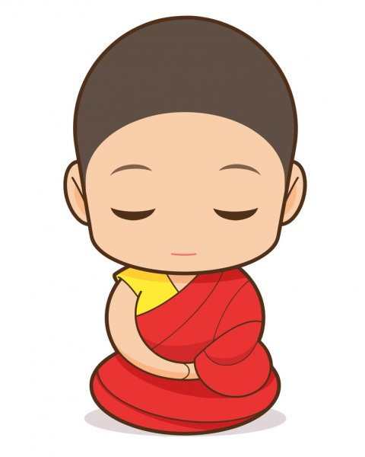

Modul Ajar
BUD.A.SUL.1.4
PENDIDIKAN AGAMA BUDDHA DAN BUDI PEKERTI
Identitas Agama Buddha
(Elemen Ritual)
-----
FASE A KELAS I
SULAN
FASE A KELAS I
SULAN
Kementerian Pendidikan, Kebudayaan, Riset, dan Teknologi
Badan Penelitian dan Pengembangan dan Perbukuan
Pusat Asesmen dan Pembelajaran
2021

Slide 2

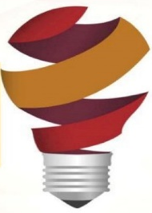
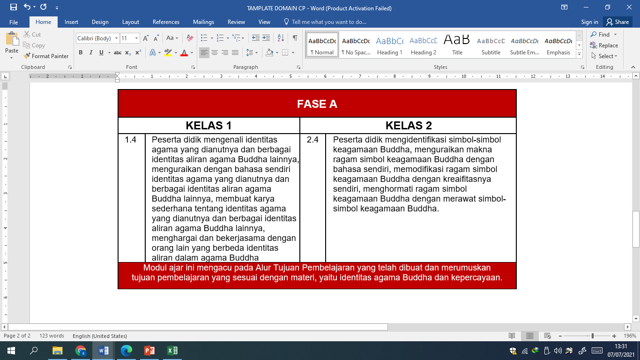





KELAS I FASE A
16 JP
(16 x 35 Menit)
BUD.A.SUL.1.4
Fase/Elemen
Fase A
Elemen RITUAL
Domain CP
Tujuan Pembelajaran
Peserta didik dapat menjelaskan ragam identitas aliran agama Buddha yang dianut sebagai identitas diri.
Peserta didik dapat menerima ragam identitas aliran-aliran agama Buddha sebagai identitas umat Buddha.
Peserta didik dapat menunjukkan sikap aku menghargai ragam identitas agama Buddha sebagai salah satu keragaman bangsa.
Kata Kunci
Mengapa banyak identitas aliran agama Buddha?
Bagaimana sikap kita dalam menghadapai keragaman idintitas agama Buddha?
Kompetensi yang Diharapkan
Menjelaskan ragam identitas agama Buddha.
Menerima ragam identitas agama Buddha.
Menunjukkan sikap menghargai ragam identitas agama Buddha.

Slide 3
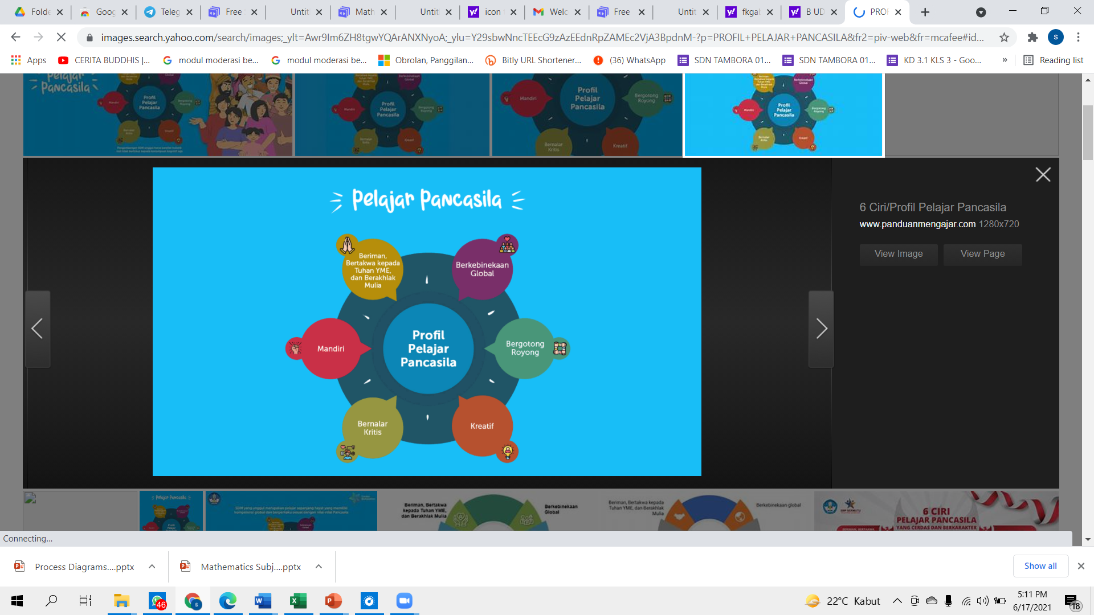



KELAS I _ FASE A
BUD.A.SUL.1.4
Profil Pelajar Pancasila
Beriman, Bertakwa, kepada Tuhan YME, dan Berakhlak Mulia.
Berkebinekaan Global.
Sarana Prasarana
Laptop/Komputer
Jaringan internet
Lingkungan belajar yang dimodifikasi
Target dan Jumlah Siswa
Target:
Siswa reguler/tipikal
Siswa dengan kesulitan belajar (siswa yang ada gangguan luring/daring)
siswa yang aga gangguan luring/daring)
Siswa berpencapaian tinggi
Jumlah Siswa:
Maksimum 28 -32 siswa
Ketersediaan Materi
Ada pengayaan untuk siswa berpencapaian tinggi.
Ada alternatif penjelasan, metode, atau aktivitas, untuk siswa yang sulit memahami konsep

Slide 4


KELAS I _ FASE A
BUD.A.SUL.1.4
Moda Pembelajaran
Tatap Muka
PJJ Daring
PJJ Luring
Paduan antara tatap muka dan PJJ (blended learning)
Materi Ajar, Alat, dan Bahan
Materi Ajar
Teman Sejati
Aku sayang teman
Mengakui kesalahan
Perilaku luhur
Alat
Gambar Bodhisattva
Alat peraga terkait
Bahan
Buku dan materi pendukung

Slide 5
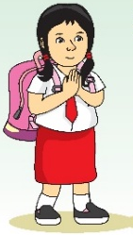
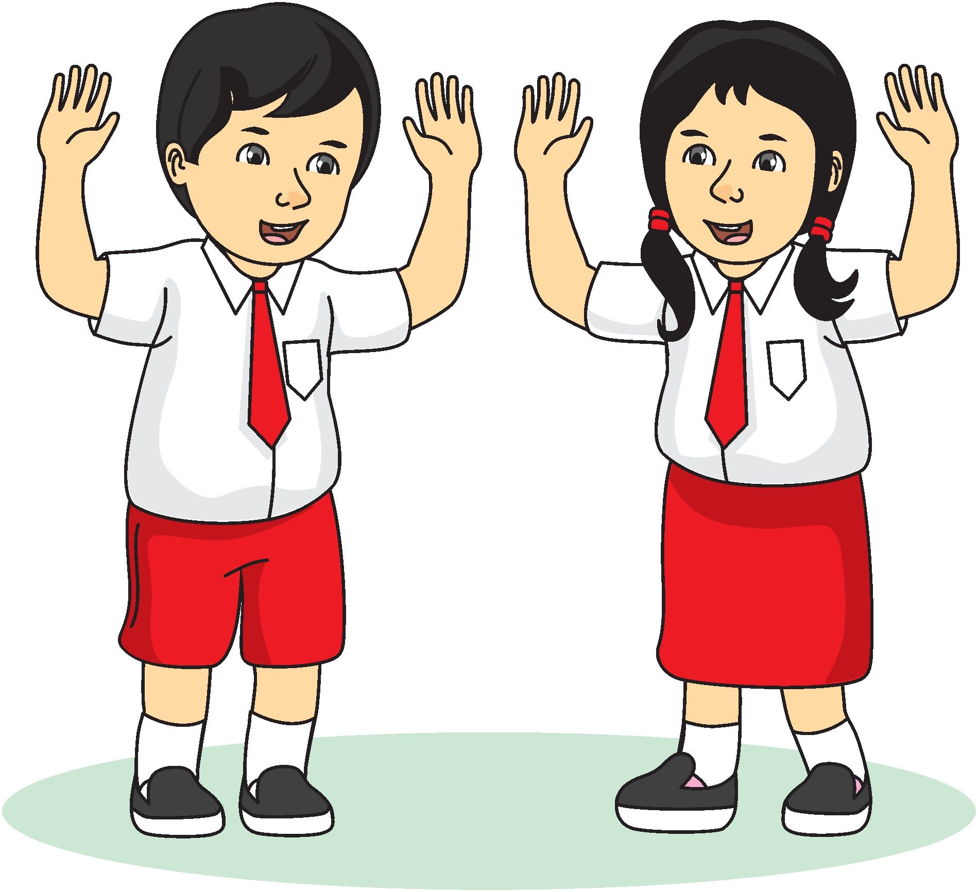
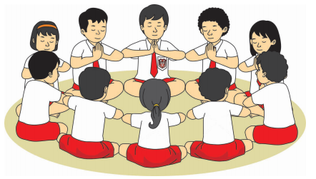
KELAS I _ FASE A
BUD.A.SUL.1.4
Kegiatan Pembelajaran Utama
Pengaturan Siswa
Sumber: Kemdikbud, 2013
Buku Kelas I hal. 6
Sumber: Kemdikbud, 2013
Buku Kelas I hal. 4
Sumber: Kemdikbud, 2021
Buku Kelas V hal. 165
Individu
Berpasangan
Berkelompok
Metode
Disusi
Presentasi
Demonstrasi
Project
Eksperimen
Eksplorasi
Permainan
Bercerita
Kunjungan Lapangan
Simulasi

Slide 6



KELAS I FASE A
BUD.A.SUL.1.7
Asesmen
Asesmen
Individu
01
02
Asesmen
Kelompok (> 2 orang)
Asesmen
Keduanya
03
Jenis Asesmen
Performa (bercerita)
Terulis (tes objektif, esai)

Slide 7

KELAS I _ FASE A
BUD.A.SUL.1.7
Kegiatan 1
Aku Beragama Buddha
8 JP (8 x 35 Menit) = 2 x Pertemuan
Kementerian Pendidikan, Kebudayaan, Riset, dan Teknologi
Badan Penelitian dan Pengembangan dan Perbukuan
Pusat Asesmen dan Pembelajaran
2021

Slide 8

Pertanyaan
Kunci
01
Mengapa perlu mengenal identitas
agama Buddha?
Pertanyaan Pemantik
Pemahaman Bermakna
Indikator Keberhasilan
Identitas agama Buddha sangat beragam. Namun para pemeluknya tetap bersatu karena bersumber dari satu Guru Agung yaitu Buddha Gotama.
Mengapa identitas agama Buddha beragam?
Apa saja keragaman identitas agama Buddha?
Sikap apa yang harus kita tunjuukan dalam menghadapi keragama idebtitas agama Buddha?
Peserta didik dapat mengidentifikasi identitas agama Buddha.
Peserta didik dapat menentukan sikap menghargai ragam identitas agama Buddha.
Beserta didik dapat meneladan tokoh agama Buddha dalam menghargai ragam identitas agama Buddha.

Slide 9

Persiapan Pembelajaran
(Pendahuluan: 10 menit)
  Melakukan pengecekan kesiapan peserta didik untuk penggunaan aplikasi WAG, google clasrooom, atau lainnya.
01
  .
02
Guru memberikan apersepsi kepada dengan mengajukan pertanyaan: "Mengapa identitas agama Buddha berbeda-beda?"
  Memeriksa kehadiran peserta didik sebagai sikap disiplin dalam pembiasaan.
03
  Guru memotivasi peserta didik dalam pembelajaran agar merangsang semangat belajar.
04
  Guru menyampaikan tujuan pembelajaran yang akan dicapai dalam pembelajaran ini.
05

Slide 10

Kegiatan
Pembelajaran
(Inti)
Kegiatan 1
Identitas Agamaku
90
Menit
1
Guru meminta peserta membuat daftar identitas agama Buddha.
04
2
Guru meminta peserta didik mempresentasikan daftar identitas agama Buddha.
3
Guru meminta peserta didik memberikan contoh identitas agama Buddha
yang mereka ketahui.
Guru meminta peserta didik melakukan curah pendapat terkait identitas agama Buddha.
4
5
Guru menguatkan peserta didik membuat kesimpulan terkait identitas agama Buddha.

Slide 11
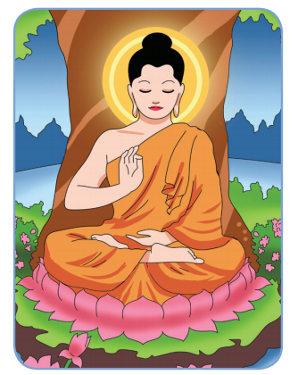
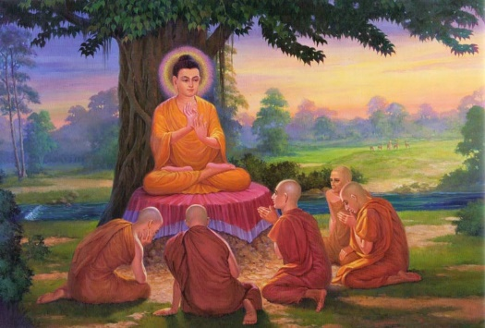
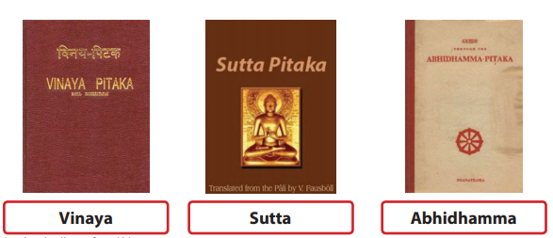
a. Pendiri Agama Buddha
Sumber: Sulan dan Suyoto
Buku Kelas 5, 2021, hal. 94
Sumber: Dokumen KKGAB DKI
Siapa pendiri agama Buddha?
Pendiri agama Buddha adalah Buddha Gotama.
Lebih dari 2500 tahun silam agama Buddha berdiri.
Bersama lima petapa,
Buddha Gotama mendirikan agama Buddha.
Pertama kali agama Buddha berdiri
di Taman Rusa Isipatana, di India.
b. Kitab Suci Agama Buddha
Kitab suci agama Buddha
adalah Tripitaka.
Tripitaka ada tiga kumpulan.
Yaitu Vinaya, Sutta, dan Abhidhamma.
Sumber: Sulan
Buku Kelas 1, Edisi Revisi 2019, hal. 122

Slide 12
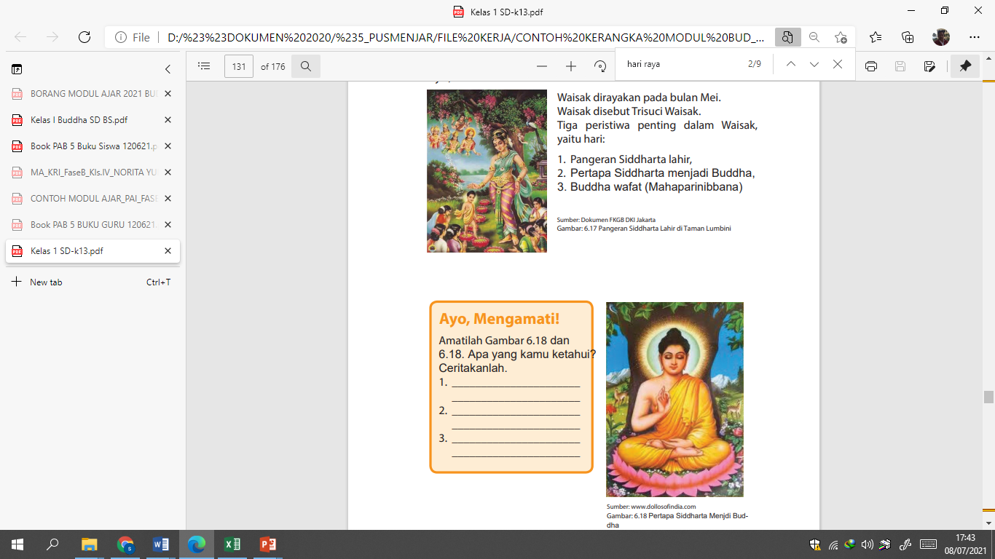

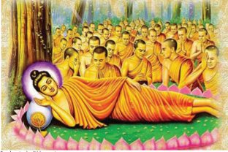
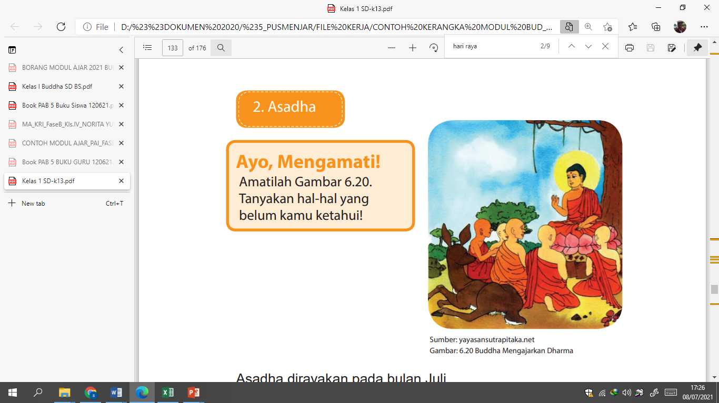
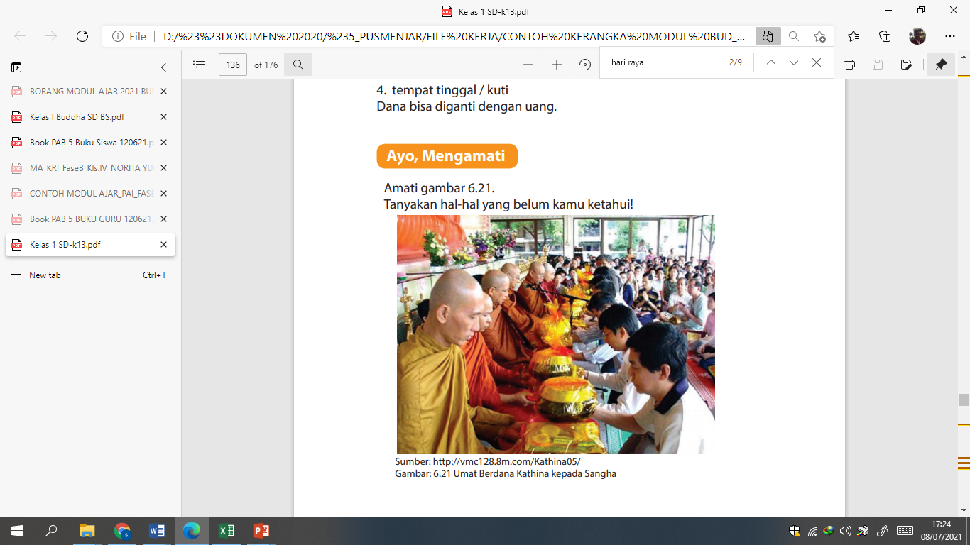
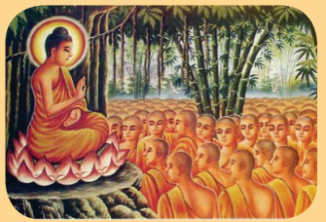
c. Hari Raya Agama Buddha
Hari raya agama Buddha ada empat, yaitu;
Waisak, Asadha, Kathina, dan Maghapuja.
Empat hari raya agama Buddha yang terkenal adalah Waisak.
Sumber: Sulan
Buku PAB Kelas 1, Edisi Revisi 2019, hal. 125-126
Sumber: Sulan
Buku PAB Kelas 1, Edisi Revisi 2019, hal. 127
Sumber: Sulan
Buku PAB Kelas 1, Edisi Revisi 2019, hal. 130
Sumber: Sulan
Buku PAB Kelas 1, Edisi Revisi 2019, hal. 131

Slide 13
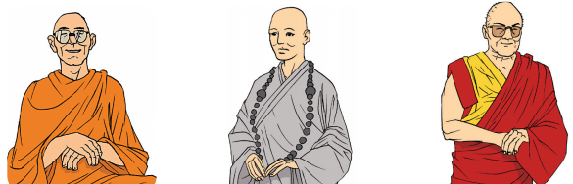
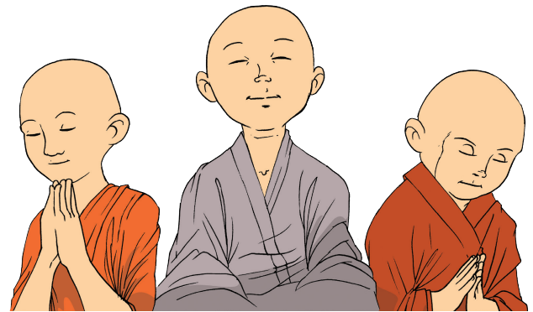
d. Rohaniwan Agama Buddha
Gambar 1
Bhikkhu
Gambar 2
Suhu
Gambar 3
Lama
Sumber: Sulan
Buku PAB Kelas 1, Edisi Revisi 2019, hal. 115
Kenali gambar rohaniwan agama Buddha di atas:
1. Bhikkhu
2. Suhu
3. Lama
Gambar di samping adalah rohaniwan agama Buddha, yaitu samanera dan samaneri.
Ada juga pandita.
Sumber: Sulan
Buku PAB Kelas 1, Edisi Revisi 2019, hal. 117

Slide 14
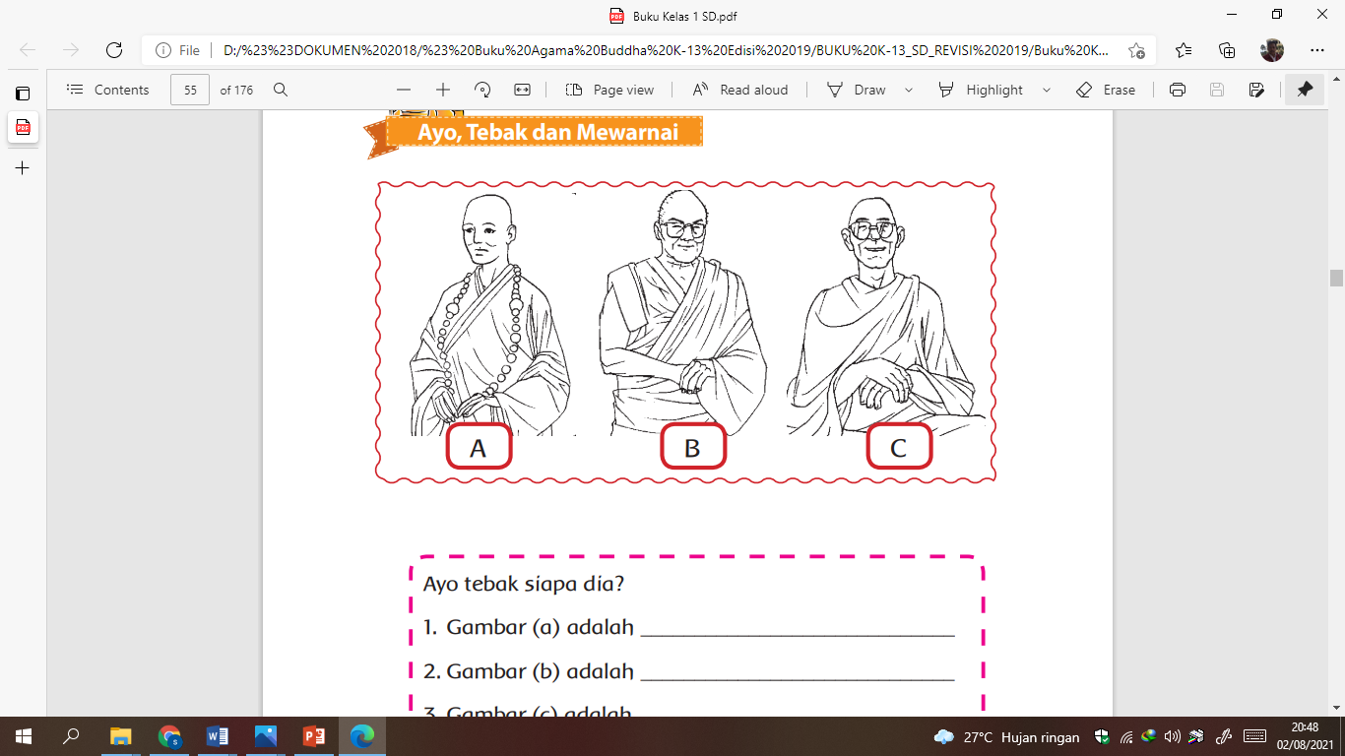

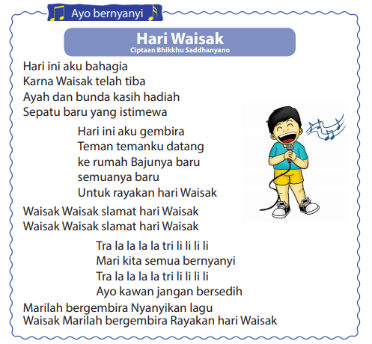
Ayo, Mewarnai Gambar
Sumber: Kemdikbud dan Kemenag, 2019
Buku PAB dan BP Kelas I, hal. 49
Asesmen (30 Menit)
Guru membimbing peserta didik menyanyikan lagu Hari Waisak berikut.

Slide 15
Penutup
(10 Menit)
Refleksi Siswa:
Guru mengajak peserta didik merefleksikan pembelajaran yang baru diselesaikan, misalnya:
Manfaat apa yang kamu dapatkan dari pelajaran ini?
Bagaimana perasaanmu setelah mempelajari topik ini
Refleksi Guru:
Adakah kesulitan atau kendala yang dihadapi oleh peserta didik sehingga tujuan pembelajaran tidak tercapai?
Jika ada, apa yang akan dilakukan guru untuk membantu atau mengatasi kesulitan peserta didik tersebut?

Slide 16
KELAS I _ FASE A
BUD.A.SUL.1.4
Kegiatan 2
Aliran Agama Buddha
4 JP (4 x 35 Menit) = 1 x Pertemuan
Kementerian Pendidikan, Kebudayaan, Riset, dan Teknologi
Badan Penelitian dan Pengembangan dan Perbukuan
Pusat Asesmen dan Pembelajaran
2021

Slide 17
Pertanyaan
Kunci
01
Mengapa identitas aliran
agama Buddha beragam?
Pertanyaan Pemantik
Pemahaman Bermakna
Indikator Keberhasilan
Agama Buddha memiliki banyak aliran. Pada dasarnya di Indonesia ada tiga aliran, yakni Mahayana, Theravada, dan Tantrayana. Ketuganya tergabung dalam Buddhayana.
Mengapa agama Buddha banyak aliran?
Apa wujud nyata dalam menyikapi aliran agama Buddha yang berbeda-beda?
Peserta dapat mengidentifikasi tiga aliran agama Buddha di Indonesia.
Peserta didik memberikan contoh perbedaan rohaniwan aliran agama Buddha.
Peserta didik dapat menunjukkan sikap mengahargai perbedaan aliran agama Buddha.

Slide 18
Langkah-Langkah Pembelajaran
Pendahuluan
(10 Menit)
Inti
(90 Menit)
Dalam pembelajaran ini merupakan perpaduan antara tatap muka dan PJJ (blended learning).
Melakukan pengecekan kesiapan peserta didik untuk penggunaan aplikasi WAG, google clasrooom, atau lainnya.
Mengucap salam, berdoa, dan hening sejenak bersama-sama.
Melakukan apersepsi dengan menghubungkan pembelajaran sebelumnya.
Memeriksa kehadiran peserta didik sebagai sikap disiplin dalam pembiasaan.
Menyiapkan fisik dan psikis peserta didik dalam mengawali pembelajaran.
Guru bersama peserta didik mengidentifikasi aliran agama Buddha di Indonesia.
Guru bersama peserta didik melakukan tanya jawab terkait aliran agama Buddha.
Guru meminta peserta didik menunjukkan sikap menerima perbedaan aliran agama Buddha.
Guru meminta peserta didik menunjukkan sikap menghargai aliran agama Buddha.

Slide 19
Mengenal Aliran Agama Buddha
Ada tiga aliran agama Buddha di Indonesia, yaitu:
Mahayana
Theravada
Tantrayana
Ketiga aliran ini tergabung dalam Buddhayana.
Walaupun berbeda aliran, tetapi tetap satu.
Tetap satu yaitu agama Buddha.
Theravada
Mahayana
Tantrayana
Sumber: Sulan
Buku PAB Kelas 1, Edisi Revisi 2019, hal. 115

Slide 20
Asesmen (30 Menit)
1. Ayo, amati gambar di atas, apa yang membedakan dari tiga gambar di atas!
No | Perbedaan
1
2
3
4
2. Mengapa aliran agama Buddha berbeda-beda?
3. Bagaimana sikap kalian terhadap perbedaan aliran?
4. Apa yang harus dilakukan jika kalian berbeda dengan yang lain?
5. Berikan 2 contoh sikap nyata dalam mengahrgai perbedaan aliran agama Buddha!
KESIMPULAN

Slide 21
Penutup
(10 Menit)
Refleksi Siswa:
Guru mengajak peserta didik merefleksikan pembelajaran yang baru diselesaikan, misalnya:
Manfaat apa yang kamu dapatkan dari pelajaran ini?
Bagaimana perasaanmu setelah mempelajari topik ini
Refleksi Guru:
Adakah kesulitan atau kendala yang dihadapi oleh peserta didik sehingga tujuan pembelajaran tidak tercapai?
Jika ada, apa yang akan dilakukan guru untuk membantu atau mengatasi kesulitan peserta didik tersebut?

Slide 22
Penutup
(10 Menit)
Refleksi Siswa:
Guru mengajak peserta didik merefleksikan pembelajaran yang baru diselesaikan, misalnya:
Manfaat apa yang kamu dapatkan dari pelajaran ini?
Bagaimana perasaanmu setelah mempelajari topik ini
Refleksi Guru:
Adakah kesulitan atau kendala yang dihadapi oleh peserta didik sehingga tujuan pembelajaran tidak tercapai?
Jika ada, apa yang akan dilakukan guru untuk membantu atau mengatasi kesulitan peserta didik tersebut?
Remedial
Guru memberikan remedial terhadap peserta didik yang hasil belajarnya belum mencapai kompetensi yang diharpkan.
Pengayaan
Sebagai pengayaan, guru meminta peserta didik untuk menciptakan pantun bertema “Pertolongan dan berterima kasih.”

Slide 23
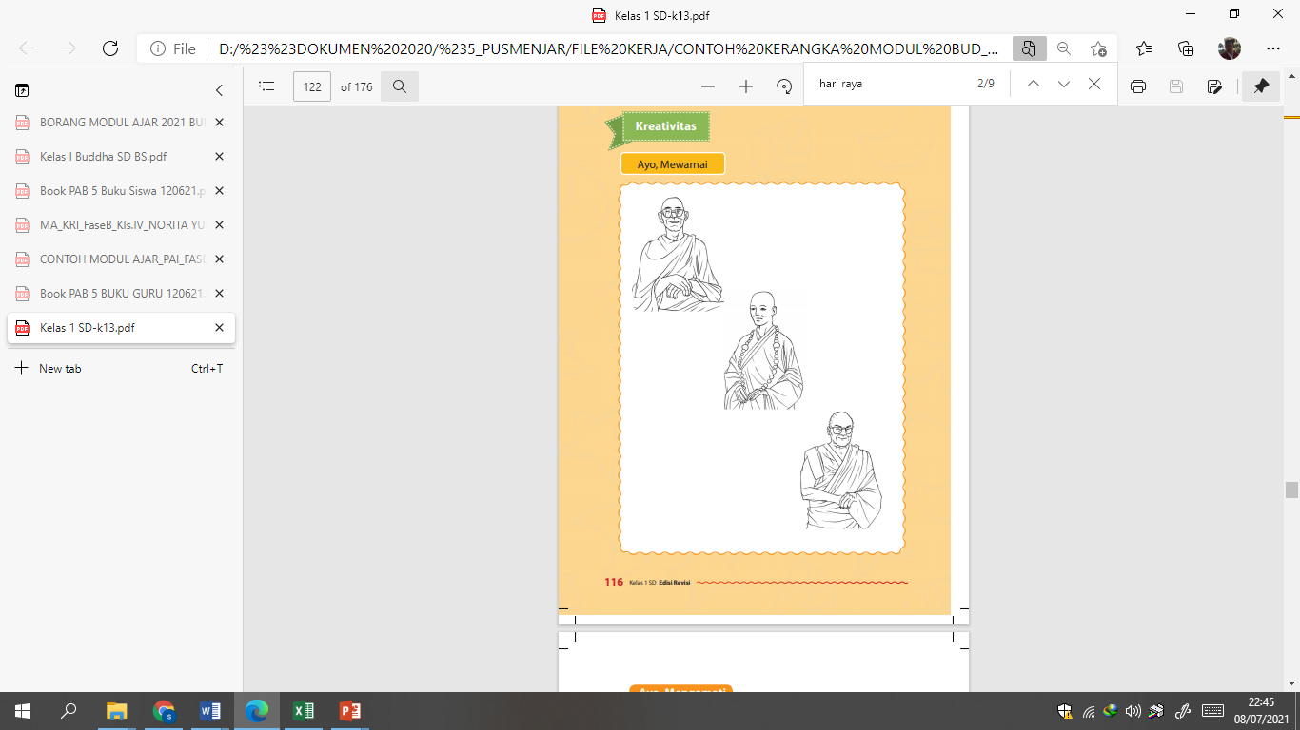
LEMBAR KERJA SISWA
Ayo, mewarnai gambar rohaniwan!

Slide 24
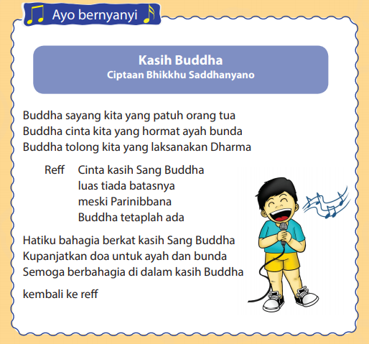
LEMBAR KERJA SISWA
Guru membimbing peserta didik menyayikan lagu berikut.
Remedial
Guru memberikan remedial terhadap peserta didik yang hasil belajarnya belum mencapai kompetensi yang diharapkan.
Pengayaan
Sebagai pengayaan, guru meminta peserta didik untuk menciptakan pantun bertema “Pertolongan dan berterima kasih.”

Slide 25

Daftar Pustaka
Sulan. 2019. Buku Pendidikan Agama Buddha dan Budi Pekerti Kelas I Kurikulum 2013 Edisi Revisi 2019. Jakarta: Pusat Kurikulum dan Perbukuan.
Sulan dan Suyoto. 2021. Buku Pendidikan Agama Buddha dan Budi Pekerti Kelas 5. Jakarta: Pusat Kurikulum dan Perbukuan.
Sulaiman dan Bodhi Asih. 2021. Buku Pendidikan Agama Buddha dan Budi Pekerti Kelas 1. Jakarta: Pusat Kurikulum dan Perbukuan.

